Slide 1
ΥΓΙΕΙΝΗ ΔΙΑΤΡΟΦΗ

Slide 2
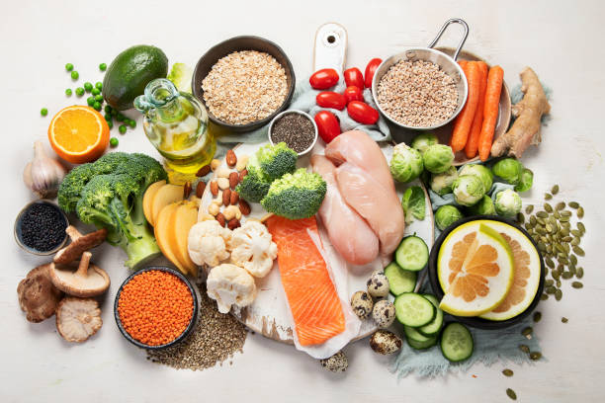
ΕΝΟΤΗΤΑ
ΟΜΑΔΕΣ ΤΡΟΦΙΜΩΝ
This Photo by Unknown Author is licensed under CC BY-SA

Slide 3
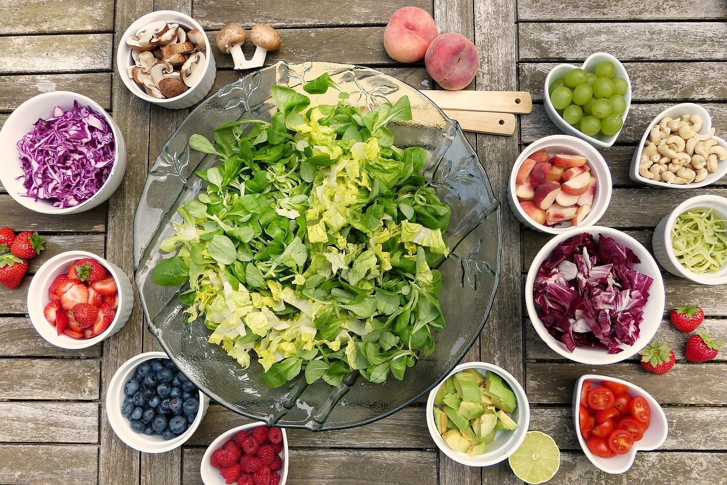
Η προαγωγή μιας ισορροπημένης διατροφής είναι σημαντική για όλους τους ανθρώπους.
Ο τρόπος με τον οποίο μεγαλώνουν και τρέφονται τα παιδιά επηρεάζει την ποιότητα ζωής τους όχι μόνο ως παιδιά αλλά και ως ενήλικες.
Επομένως έχει ιδιαίτερη σημασία η ανάπτυξη και η εφαρμογή προγραμμάτων Αγωγής Υγείας στο νηπιαγωγείο για την ευαισθητοποίηση των μαθητών στο θέμα της διατροφής και την επίτευξη αλλαγών στην διατροφικής τους συμπεριφορά.

Slide 4

Ξεκινάμε με την αναγνώριση των τροφών που υπάρχουν συνήθως μέσα σε ένα ψυγείο με την βοήθεια του Λάκη που μας δείχνει το δικό του ψυγείο.

Slide 5
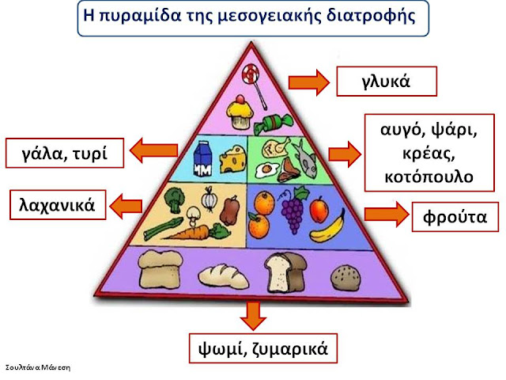
Τα τρόφιμα που καταναλώνουμε χωρίζονται σε πέντε ομάδες.
Ας τις γνωρίσουμε!

Slide 6


Slide 7


Slide 8
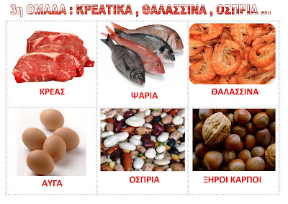

Slide 9
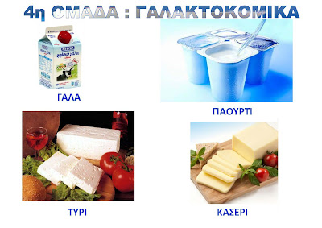

Slide 10
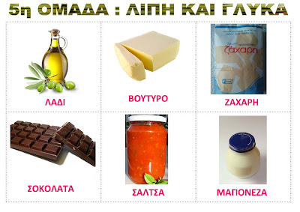

Slide 11

Μαθαίνουμε για την θρεπτική αξία των διαφορετικών ομάδων τροφών καθώς και την συχνότητα κατανάλωσης τους μέσα από το σχετικό βίντεο περί διατροφικής πυραμίδας.

Slide 12
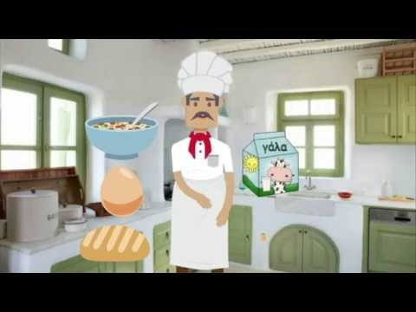
Με την βοήθεια του βίντεο εντοπίζουν τους χώρους που μπορούν να προμηθευτούν την κάθε ομάδα τροφών και αναγνωρίζουν τις ονομασίες τους των χώρων αυτών.

Slide 13

Ένα τραγούδι για την υγιεινή διατροφή, για εμπέδωση των προηγουμένων γνώσεων αλλά και για χαλάρωση και διασκέδαση.

